Slide 1
Face Recognition Android

Slide 2
Postojeća rešenja
Sistemi za prepoznavanje lica se koriste u policijske svrhe i na graničnim prelazima.
Detekcija lica se koristi u kamerama radi boljeg fokusa kamere na osobe na slici i detektovanja treptanja radi dobijanja što bolje slike.
Postoje aplikacije kao npr. Visidon Applock za Android i iPhoto za Macintosh koje koriste prepoznavanje lica da bi odredjenom korisniku omogućile korištenje odredjenih ‘featurea’ i aplikacija.

Slide 3
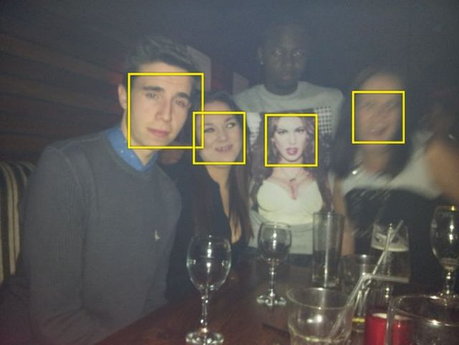
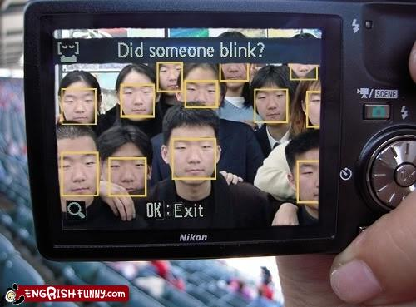
Nekoliko ne baš uspelih primera ..

Slide 4
Opis aplikacije
Aplikacija za Android koja posmatra Camera preview i detektuje i prepoznaje lica sa njega. U Camera preview-u su moguća 2 režima rada, dodavanje detektovanih lica u ‘bazu’ i pretraga tj. uporedjivanje detektovanih lica sa previewa sa onima u bazi.
Takodje će biti moguće učitavanje neke već postojeće slike iz storage-a i prepoznavanje lica sa nje.

Slide 5
Koraci implementacije
Camera view, capture frameova sa kamere
Detekcija lica
Dodavanje lica u bazu
Prepoznavanje lica iz baze
Detekcija lica sa već postojećih slika, ne sa camera previewa.

